Slide 1

第三小组报告
樊钰、丁扬、黄磊、刘晏铭

Slide 2

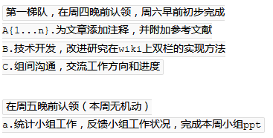
0
扉页

Slide 3
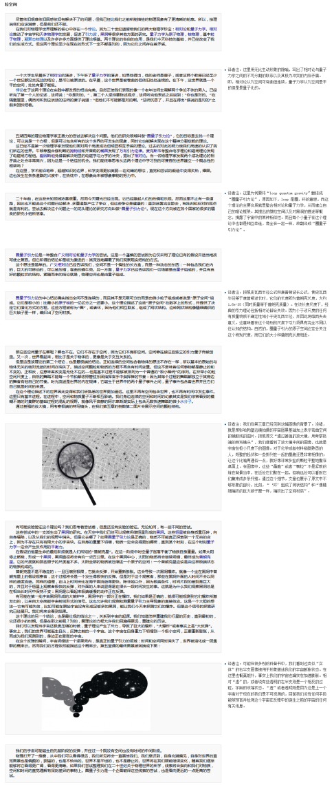
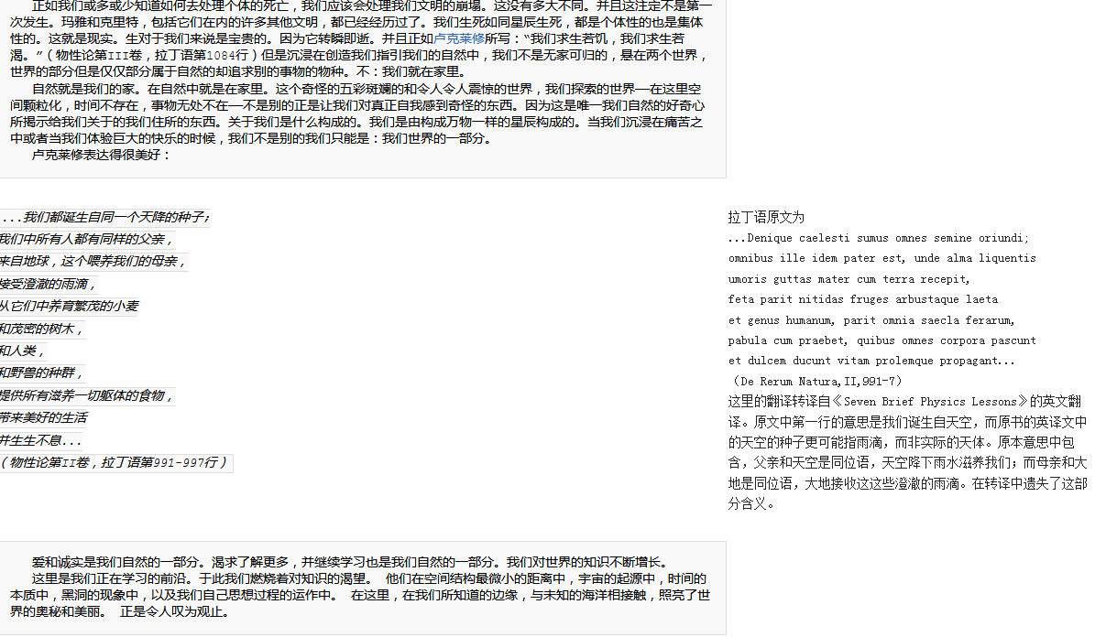
1
Wiki模板排版

Slide 4
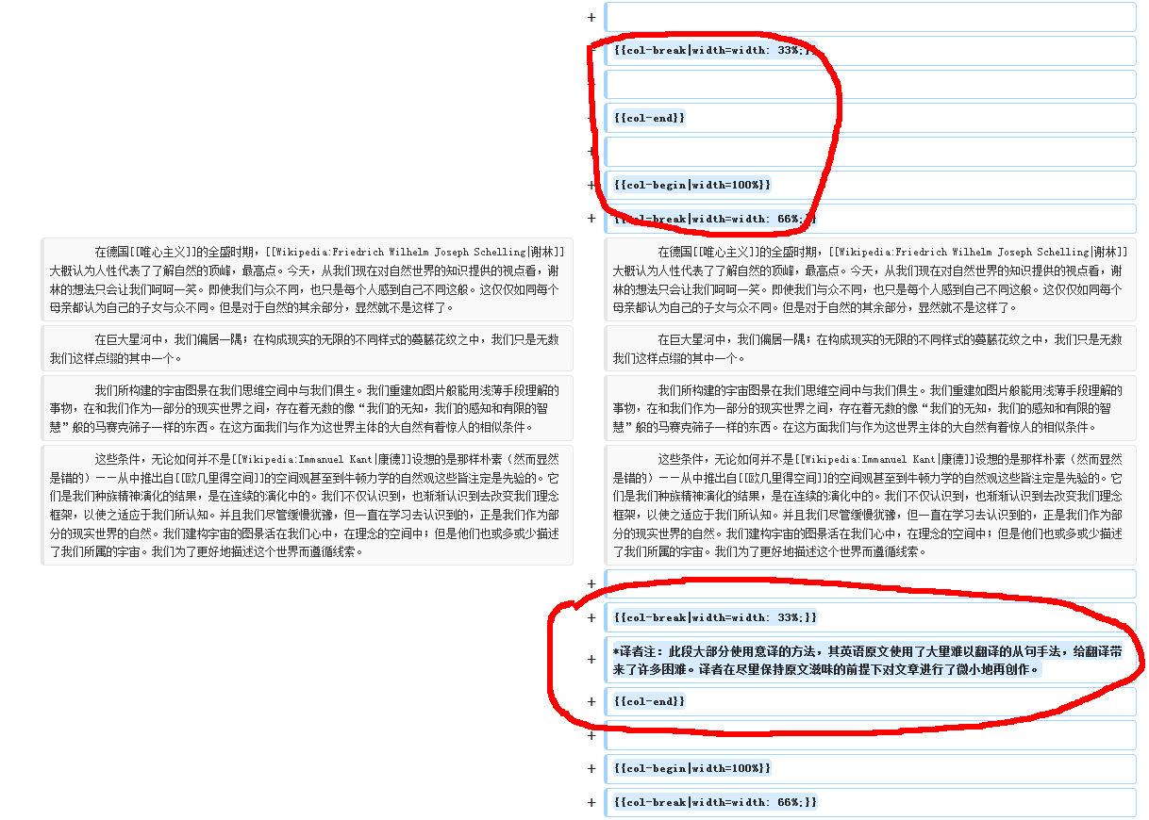
1
Wiki模板排版
改进方向

Slide 5
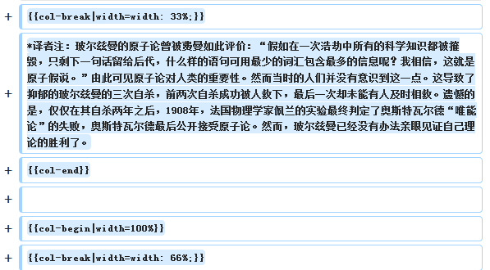
2
新增注释

Slide 6
2
新增注释
注释第3、5、6、7章
共计13条
相关扩展阅读，6条
内容联系解读，7条

Slide 7
Thanks
For
Your
Attention
感谢您的聆听

